Slide 1
lärprojekt Reglab programteori för ERUF
Sammanställning av resultat
Lästips: För att enklare ta till sig modellerna har de animerats, vilket du kan se om du tittar på bilderna i bildspelsvyn/slide show
Januari 2020
Kontakt
Anna Ryttberg, Tillväxtverket, anna.ryttberg@tillvaxtverket.se
Jonas Örtquist, Tillväxtverket, jonas.ortquist@tillvaxtverket.se
Katarina Steijer, Ramboll Management Consulting, katarina.steijer@ramboll.com

Slide 2

Innehåll
01
Om lärprojektet
02
Vad är en programteori?
03
Förslag till programteori
04
Användning och utveckling av förslaget till programteori
05
Stöd för att ta fram en programteori

Slide 3

Om lärprojektet och dess syfte
Ett gemensamt lärprojekt med ett tudelat syfte
Under oktober 2019-januari 2020 har Reglab och Tillväxtverket gemensamt bjudit in till ett lärprojekt om programteori för regionalfonden (ERUF). Syftet med lärprojektet har varit att utarbeta ett förslag till programteori för regionalfonden och att generellt öka kunskapen om programteori som ett stöd för uppföljning, utvärdering och lärande.
Lärprojektet har genomförts i tre workshopar
Lärprojektet har genomförts inom ramen för tre stycken workshopar som samlat olika funktioner på regioner, nationella myndigheter som arbetar med regionalfonden och Näringsdepartementet. Workshoparna har haft följande fokus:
Workshop 1 (3 oktober) fokuserade på att öka kunskapen om programteori och att diskutera roller och förutsättningar att använda programteori.
Workshop 2 (5-6 november) hade fokus på att applicera programteori som verktyg och ta fram förslag på programteorier för ERUF
Workshop 3 (14 januari) hade fokus på att diskutera och vidareutveckla resultatet från föregående workshopar, till exempel diskuterades användning av programteorierna och hur de bör vidareutvecklas framöver

Slide 4
Innehåll
01
Om lärprojektet
02
Vad är en programteori?
03
Förslag till programteori
04
Användning och utveckling av förslaget till programteori
05
Stöd för att ta fram en programteori

Slide 5
Vad är en programteori?
Ekonomistyrningsverket (ESV) definierar en programteori som:
Formulerat på ett annat sätt kan en programteori definieras som:
En logisk karta över programmets design
En modell som klargör programmets åtagande och målsättning
Programteorin tydliggör hur programmets olika delar förhåller sig till varandra och till olika mål
Programteori kan också kallas för t.ex. interventionslogik, förändringsteori, effektlogik eller effektkedja. Programteori bör användas aktivt under hela genomförandet. När förändringar görs av ett program under genomförandet bör även programteorin justeras.
Det finns olika sätt att se på programteori
I första workshopen i lärprojektet konstaterades att det finns flera sätt att se på programteori. Till exempel hur programteorin bör se ut, vad den ska innehålla och vilka begrepp som ska användas. Det finns olika preferenser som påverkas av vad olika personer ser som programteorins främsta syfte och användningsområden.
Att det finns olika synsätt på programteori har också bekräftats under lärprojektets gång. I lärprojektet har vi undersökt och utvecklat en typ av programteori. I samband med programmeringen av nästa programperiod kommer programteorier att tas fram för respektive program inom regionalfonden. Dessa kommer säkerligen att skilja sig åt på olika sätt och ibland bygga på andra angreppssätt.
I samband med programmeringen kommer det finnas möjlighet att dra lärdomar om hur olika programteorier kan se ut och vad som är utmaningarna och möjligheterna med olika angreppssätt. Det finns en potential att använda dessa lärdomar till att vidareutveckla förslaget till gemensam programteori som tagits fram i detta lärprojekt.
”En teori eller modell över hur en intervention (projekt, program, strategi, initiativ) är tänkt att fungera med avseende på prestationer som ska leda till önskvärda effekter.”

Slide 6

Olika värden med programteori
Programteori kan användas för många ändamål
Programteori kan användas på olika sätt och för olika ändamål. Det gör att vi har olika uppfattning om t.ex. hur den bör se ut, vad den ska innehålla och hur den ska användas.
I lärprojektet definierades ett antal värden med att ha en gemensam programteori. Till exempel:
Skarpare prioriteringar och fokus på rätt behov
Samsyn kring logiken och hur målen uppnås
Tydlighet och överblick
Lättare att följa upp och justera programmet och projekten
Kommunikation och kunskapshöjande gentemot till exempel politiken och de som söker projekt
Förutsättningar för samarbete mellan regioner och nivåer
Att sätta programmet i en kontext
Gemensamma indikatorer

Slide 7
Centrala begrepp – Delarna i en programteori
Beskriver de behov som programmet ska svara mot hos identifierade målgrupper.
Beskriver den direkta prestationen av genomförda insatser.
T.ex. omfattning och antal genomförda aktiviteter.
Behov
Aktiviteter
Prestationer
Beskriver den förändring som sker till följd av insatsen.
T.ex. nya förmågor och ökad kunskap som omsätts i en handling av målgruppen.
Beskriver de typer av insatser som leder till önskade effekter
T.ex. olika typer av projekt och finansieringsinstrument
Effekter
Kort, medel och lång sikt
Definition
Behov av ökad innovationsförmåga i näringslivet
Kompetenshöjande insatser för företag genomförs
50 företagsledare tar del av kompetenshöjande insatser
Ökad kunskap hos deltagande företag.
Företagen omsätter kunskapen i utveckling av nya, innovativa tjänster och produkter
Exempel

Slide 8
Översättningsnyckel olika sätt att benämna stegen i en programteori
Andra vanliga namn på en programteori:
Förändringsteori
Effektlogik
Insatslogik
Effektkedja
Interventionslogik
Verksamhetslogik
Programteorin och dess olika delar kan beskrivas med olika namn och begrepp. Användningen av olika begrepp gör att det finns ett behov att förstå hur olika begrepp i en programteori relaterar till varandra. Mot bakgrund av detta har följande översättningsnyckel tagits fram.
ESV:s terminologi som även används i nationellt uppföljningssystem för anslag 1:1
Behov
Resurser*
Aktiviteter
Prestationer
Effekter kort sikt
Effekter medellång sikt
Effekter lång sikt
*Används ej i uppföljning av 1:1
ESV 2012:43, Programteori och verksamhetslogik – ett metodstöd för Regeringskansliet; Tillväxtverket 2019, Uppföljning med fokus på resultat, rapport 0280
Resultat på olika lång sikt
Terminologi som använts av flera regioner i Reglabs lärprojekt Regionala resultat
Analys av utveck-lingsförutsättningar
Resurser
Aktiviteter
Prestationer
Utfall
Kortsiktiga samhällseffekter
Långsiktiga samhällseffekter
Lärprojektet Regionala resultat på Reglabs hemsida
Terminologi som EU-kommissionen använder som exempel för att beskriva en interventionslogik (delvis förenklad)
Needs
Inputs
Activities
Outputs
Results
Impacts
EU Better regulation toolbox, Tool #46. Designing the evaluation, sida 336

Slide 9
Innehåll
01
Om lärprojektet
02
Vad är en programteori?
03
Förslag till programteori
04
Användning och utveckling av förslaget till programteori
05
Stöd för att ta fram en programteori

Slide 10
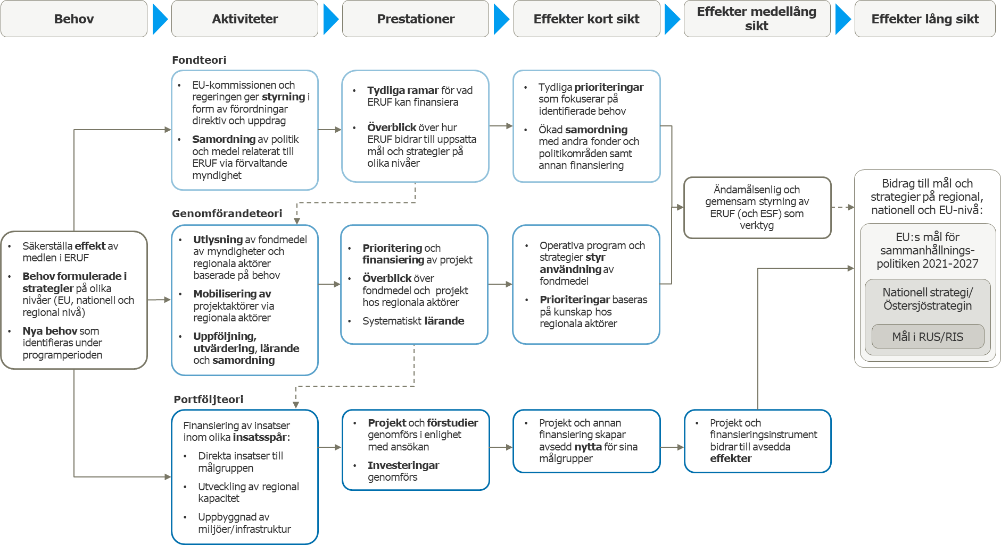
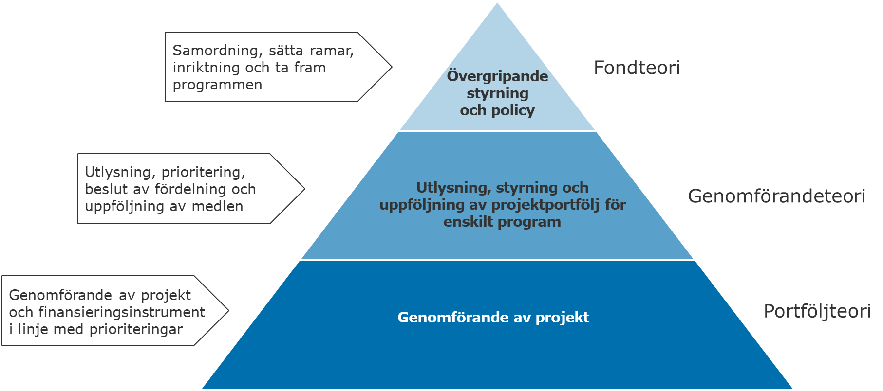
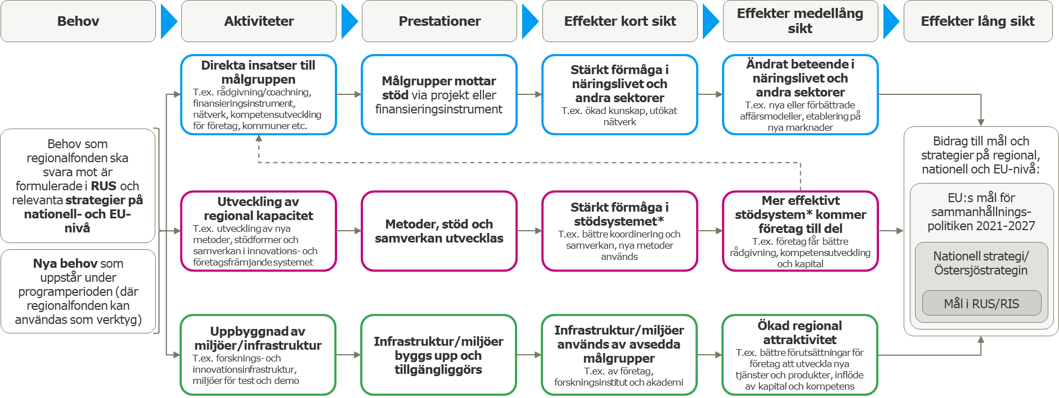
Förslag till programteorier – översikt
På efterföljande sidor presenteras det förslag till programteori som tagits fram i lärprojektets tre workshopar. Förslaget består av tre modeller som visas i miniatyr nedan. Förslaget bygger även på flera tematiska utvärderingar av nuvarande programperiod, utvärderingen av ESI-fondernas genomförandeorganisation och Tillväxtverkets uppföljningssystem för anslag 1:1. Det förslag till programteori(er) som tagits fram är tänkt att fungera som stöd för att använda programteori som verktyg i programmering och genomförande av nästa programperiod.
Pyramiden
En illustration av tre dimensioner i regionalfonden
Övergripande programteori
En programteori för de tre dimensionerna i regionalfonden
Portföljteori
En fördjupad modell över en av de tre dimensionerna i regionalfonden. Modellen visar tre generiska insatstyper som identifierats i ERUF.

Slide 11

Pyramiden
En modell för att illustrera tre Olika dimensioner i regionalfonden
Under lärprojektet utvecklades en tankemodell i form av en pyramid som illustrerar tre dimensioner av regionalfonden. Modellen bygger på diskussioner i workshoparna. Följande tre dimensioner har definierats:
Fondteori: Övergripande styrning och policy för regionalfonden. T.ex. via förordningar från EU-kommissionen och inriktningsdokument som Partnerskapsöverenskommelsen (PÖ).
Genomförandeteori: Utlysning, styrning och uppföljning av projektportfölj för enskilda program inom regionalfonden.
Portföljteori: Genomförande av portföljen av projekt (och finansieringsinstrument) som finansieras med regionalfondsmedel.
En programteori kan fokusera på en eller flera av dessa dimensioner, beroende på hur programteorin ska användas. Många aktörer i flernivåsystemet agerar i flera av nivåerna i pyramiden.
På nästa sida presenteras pyramidmodellen.

Slide 12
Pyramiden
En modell för att illustrera tre Olika dimensioner i regionalfonden
Samordning, sätta ramar, inriktning och ta fram programmen
Fondteori
Övergripande
styrning
och policy
Utlysning, prioritering, beslut av fördelning och uppföljning av medlen
Utlysning, styrning och uppföljning av projektportfölj för enskilt program
Genomförandeteori
Genomförande av projekt och finansieringsinstrument i linje med prioriteringar
Genomförande av projekt
Portföljteori

Slide 13

Övergripande programteori
En programteori med alla tre dimensioner i regionalfonden
Utifrån de tre dimensionerna i regionalfonden har ett förslag till övergripande programteori utvecklats. Under lärprojektet har programteorin vidareutvecklats och förenklats. Modellen bör ses som en övergripande beskrivning av alla dimensioner av regionalfonden.
Den övergripande programteorin illustrerar hur alla tre dimensioner är centrala för att svara mot identifierade behov och bidra till uppsatta mål som definierats i strategier på EU-, nationell- och regional nivå. Fond- och genomförandeteorin skapar ramar och förutsättningar för att generera önskade resultat av finansierade projekt och finansieringsinstrument.
Den övergripande programteorin kan utvecklas på flera sätt för att användas i olika syften. Till exempel för att kunna användas i kommunikationssyfte eller för uppföljning, utvärdering och lärande. Förslag på vidareutveckling presenteras i kapitel 04 där resultatet från lärprojektets sista workshop presenteras.
På nästa sida presenteras förslag till övergripande programteori för regionalfonden.

Slide 14
Övergripande programteori
En programteori med alla tre dimensioner i regionalfonden
Behov
Aktiviteter
Prestationer
Effekter kort sikt
Effekter medellång sikt
Effekter lång sikt
Fondteori
EU-kommissionen och regeringen ger styrning i form av förordningar direktiv och uppdrag
Samordning av politik och medel relaterat till ERUF via förvaltande myndighet
Tydliga ramar för vad ERUF kan finansiera
Överblick över hur ERUF bidrar till uppsatta mål och strategier på olika nivåer
Tydliga prioriteringar som fokuserar på identifierade behov
Ökad samordning med andra fonder och politikområden samt annan finansiering
Ändamålsenlig och gemensam styrning av ERUF (och ESF) som verktyg
Bidrag till mål och strategier på regional, nationell och EU-nivå:
Genomförandeteori
Säkerställa effekt av medlen i ERUF
Behov formulerade i strategier på olika nivåer (EU, nationell och regional nivå)
Nya behov som identifieras under programperioden
Utlysning av fondmedel av myndigheter och regionala aktörer baserade på behov
Mobilisering av projektaktörer via regionala aktörer
Uppföljning, utvärdering, lärande och samordning
Prioritering och finansiering av projekt
Överblick över fondmedel och projekt hos regionala aktörer
Systematiskt lärande
Operativa program och strategier styr användning av fondmedel
Prioriteringar baseras på kunskap hos regionala aktörer
EU:s mål för sammanhållnings-politiken 2021-2027
Nationell strategi/ Östersjöstrategin
Mål i RUS/RIS
Portföljteori
Finansiering av insatser inom olika insatsspår:
Direkta insatser till målgruppen
Utveckling av regional kapacitet
Uppbyggnad av miljöer/infrastruktur
Projekt och förstudier genomförs i enlighet med ansökan
Investeringar genomförs
Projekt och annan finansiering skapar avsedd nytta för sina målgrupper
Projekt och finansieringsinstrument bidrar till avsedda effekter

Slide 15

Portföljteori
En fördjupad modell med tre generiska insatstyper
Under lärprojektet har en fördjupad modell tagits fram för den dimension av regionalfonden som vi döpt till portföljteori. Portföljteorin består av ett förslag på tre breda insatstyper. Insatstyperna illustrerar tre olika av logiker för hur effekter uppstår. Insatstyperna kan användas för att förstå var eller bland vilka målgrupper vi kan förvänta oss resultat.
Tanken är insatstyperna är generiska, vilket innebär att de kan att appliceras på olika politiska mål/objectives (PO). Insatstyperna kan sägas illustrera tre olika vägar för att tillsammans nå uppsatta mål i ett program. Beroende på behoven i ett programområde kan olika typer av insatser behövas.
Portföljteorin och de tre insatstyperna bygger på resultatet från workshop 2, det nya uppföljningssystemet för anslag 1:1, utvärderingen av ESI-fondernas genomförandeorganisation och flera av de tematiska utvärderingar som gjorts av ERUF 2014-2020.
På nästa sida presenteras förslaget till portföljteori.

Slide 16
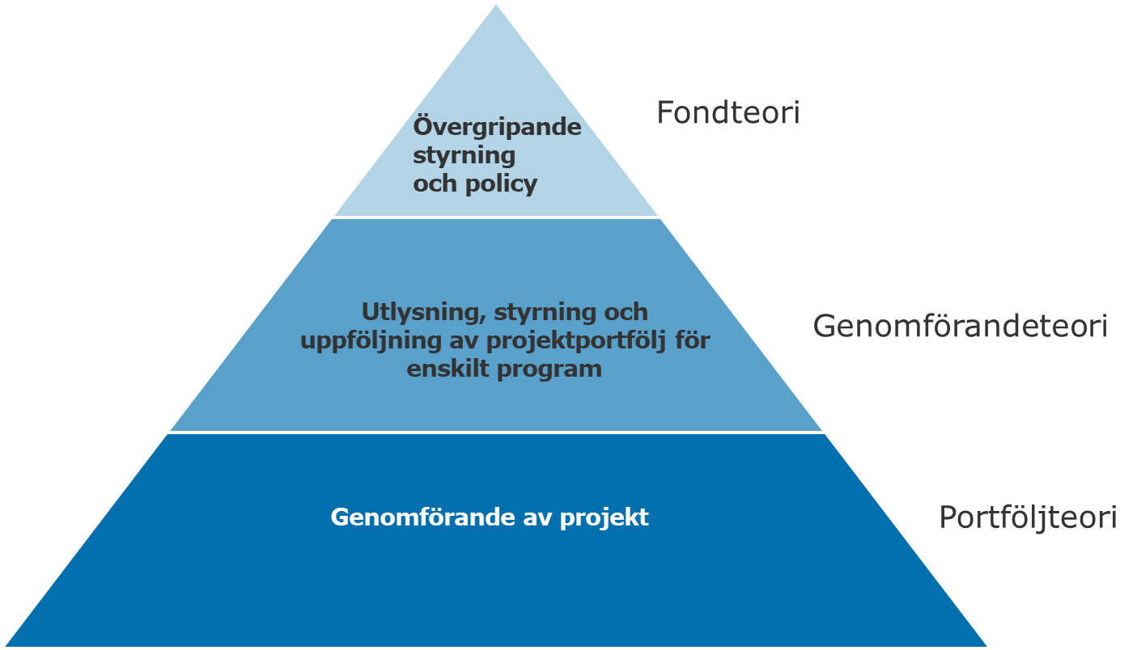
Portföljteori
En fördjupad modell med tre generiska insatstyper
Behov
Aktiviteter
Prestationer
Effekter kort sikt
Effekter medellång sikt
Effekter lång sikt
Direkta insatser till målgruppen
T.ex. rådgivning/coachning, finansieringsinstrument, nätverk, kompetensutveckling för företag, kommuner etc.
Målgrupper mottar stöd via projekt eller finansieringsinstrument
Stärkt förmåga i näringslivet och andra sektorer
T.ex. ökad kunskap, utökat nätverk
Ändrat beteende i näringslivet och andra sektorer
T.ex. nya eller förbättrade affärsmodeller, etablering på nya marknader
Behov som regionalfonden ska svara mot är formulerade i RUS och relevanta strategier på nationell- och EU-nivå
Bidrag till mål och strategier på regional, nationell och EU-nivå:
Utveckling av regional kapacitet
T.ex. utveckling av nya metoder, stödformer och samverkan i innovations- och företagsfrämjande systemet
Metoder, stöd och samverkan utvecklas
Stärkt förmåga i stödsystemet*
T.ex. bättre koordinering och samverkan, nya metoder används
Mer effektivt stödsystem* kommer företag till del
T.ex. företag får bättre rådgivning, kompetensutveckling och kapital
EU:s mål för sammanhållnings-politiken 2021-2027
Nya behov som uppstår under programperioden (där regionalfonden kan användas som verktyg)
Nationell strategi/ Östersjöstrategin
Mål i RUS/RIS
Uppbyggnad av miljöer/infrastruktur
T.ex. forsknings- och innovationsinfrastruktur, miljöer för test och demo
Infrastruktur/miljöer byggs upp och tillgängliggörs
Infrastruktur/miljöer används av avsedda målgrupper
T.ex. av företag, forskningsinstitut och akademi
Ökad regional attraktivitet
T.ex. bättre förutsättningar för företag att utveckla nya tjänster och produkter, inflöde av kapital och kompetens
De tre insatstyperna återfinns även i nya uppföljningssystemet av anslag 1:1
!
!
!
Effekter på medellång sikt kan framgå av särskilda mål t.ex. i PO1
Prestationer kan följas upp bland annat med aktivitetsindikatorer från EU
*Det innovations- och företagsfrämjande systemet

Slide 17
Innehåll
01
Om lärprojektet
02
Vad är en programteori?
03
Förslag till programteori
04
Användning och utveckling av förslaget till programteori
05
Stöd för att ta fram en programteori

Slide 18

Användning och utveckling av programteorierna
Under den tredje och avslutande workshopen i lärprojektet diskuterades användning och vidareutveckling av förslagen till programteori. Diskussionerna skedde utifrån ett antal teman:
Övergripande användning av programteorierna
Programteori som kommunikationsverktyg
Programteori för uppföljning, utvärdering och lärande
Hur programteorierna kan underbyggas med evidens
Utveckling av en programteori för framtagande av programmen (programskrivningsteori)
På nästa sida presenteras en sammanfattning av diskussionerna, med fokus på viktiga nästa steg som definierats av gruppen. Dokumentation från diskussionerna vid respektive bord finns sammanställt i en bilaga.

Slide 19
Utvecklingsbehov som identifierats i processen
Sammanfattning
Förädla och vidareutveckla förslagen: Ett nästa steg som identifierats är att regionerna tillsammans med Tillväxtverket vidareutvecklar förslag till programteori inom ramen för programskrivningen. I detta process kan programteorier tas fram för respektive program i regionalfonden.
Behov att utveckla fond- och genomförandeteorin i den övergripande programteorin: I sista workshopen identifierades ett behov av att utveckla fond- och genomförandeteorin, i likhet med vad som gjorts med den fördjupade illustrationen av portföljteorin med de tre insatstyperna.
Behov av erfarenhetsutbyte i programmeringsarbetet: I samband med programmering av nästa programperiod finns det behov av olika typer av erfarenhetsutbyte som på olika sätt relaterar till programteori som verktyg. Det finns behov att dela erfarenheter av att ta fram programteori och jämföra och lära av olika programteorier. Det finns även behov av erfarenhetsutbyte kopplat till programskrivningen.
Arbeta med framtidsspaning och analys inför/under programmering: Programmen genomförs under sju år i en föränderlig omvärld. I programskrivningen är det därför viktigt att arbeta med framtidsspaning och analys. Lika viktigt är att säkerställa att det finns en flexibilitet i programmen som gör att programmet kan adressera nya behov som dyker upp under programperioden.
Ta fram förenklade versioner av programteorierna för kommunikation: Ett viktigt värde med en programteori är att den kan användas som ett verktyg för kommunikation mot olika målgrupper. För att lyckas med detta behövs förenklade versioner av programteorierna. Ett sätt att skapa förståelse är att använda exempel på hur effektkedjan kan se ut från behov till effekt.
Utveckla uppföljning, utvärdering och lärande: Uppföljning spelar en viktig roll för att skapa lärande under genomförandet. Det finns behov av att utveckla indikatorer för detta och att se över vilka nya metoder som kan användas för uppföljning och utvärdering. God beställarkompetens är viktigt, där det bland annat gäller att definiera vad för kunskap som behövs och våga prioritera vad som ska utvärderas och inte.
Programteorierna kan underbyggas med olika typer av evidens på olika nivåer: Programteorierna kan underbyggas med två typer av evidens som antingen fokuserar på vad eller hur. Det behövs olika typer av evidens på olika nivåer i programmen. Regioner, nationella myndigheter och akademi kan spela en viktig roll i att bidra till att stärka evidensen och forum som Reglab kan fungera som en arena för att samla evidens.

Slide 20
Innehåll
01
Om lärprojektet
02
Vad är en programteori?
03
Förslag till programteori
04
Användning och utveckling av förslaget till programteori
05
Stöd för att ta fram en programteori

Slide 21

Stöd för att ta fram en programteori
På efterföljande sidor presenteras olika typer av stöd att använda sig av i utformning av en programteori för t.ex. ett enskilt program. Sammanställningen innehåller följande underlag:
Fyra steg (och frågor) för att ta fram en programteori
Kontrollfrågor att ställa sig för att säkerställa kvalitet på den programteori som tas fram
En mall för en programteori
Exempel på behov, aktiviteter, prestationer och effekter från lärprojektet
Lästips och referenser

Slide 22
Fyra steg för Att ta fram en programteori
4
Är det sannolikt att de insatser vi genomför bidrar till önskad förändring?
Bygger programteorin på rimliga antaganden?
Behov
Aktiviteter
Prestationer
Effekter
Kort, medel och lång sikt
1
2
Vilka behov ska programmet svara mot?
Vilkas beslut och beteenden ska programmet bidra till att förändra?
Vilken förändring vill vi kunna se hos avsedda målgrupper (på olika lång sikt)?
3
Vilka insatser och aktiviteter behöver genomföras för att bidra till önskad förändring?
Vilken omfattning och antal aktiviteter krävs för att skapa effekt?
Notes:
Som stöd för att ta fram en programteori underlättar det ofta att ställa sig ett antal frågor.
Efter steg 1-3 är det viktigt att även kritiskt granska sin programteori. Är det sannolikt att…? Finns evidens eller tidigare erfarenheter som stödjer att aktiviteterna kan bidra till avsedda effekter?

Slide 23
Kontrollfrågor att ställa sig vid utformning av delarna i en programteori
Är det tydligt var en förändring ska gå att observera?
Är det tydligt vem/vilkas beteende som ska förändras?
Är det tydligt vem som ska göra vad i formulerade aktiviteter?
Går formuleringarna att tolka på flera olika sätt?
  T.ex. en formulering som ”Fler innovativa företag” kan förstås både som att befintliga företag ska bli mer innovativa men också att nya företag som ska startas som är innovativa → dvs. två olika målgrupper!
Beskriver önskade effekter ett ändrat tillstånd?
Lästips!
Checklista för att sätta mål, SKR https://skr.se/download/18.18efb8dc15a60e54b23d79d7/1488469758198/Checklista%20f%C3%B6r%20att%20s%C3%A4tta%20m%C3%A5l.pdf

Slide 24
Behov
Aktiviteter
Prestationer
Effekter kort sikt
Efter ca 0-2 år
Effekter medellång sikt
Efter ca 2-5 år
Effekter lång sikt
Efter ca 5-20 år
Mall för programteori
Kontextuella faktorer

Slide 25
Portföljteori
Exempel på behov, aktiviteter, prestationer och effekter som identifierats i lärprojektet
Behov
Aktiviteter
Prestationer
Effekter kort sikt
Effekter medellång sikt
Effekter lång sikt
Exempel på behov:
Stötta strukturomvandling och samhällsförändringar
Omställning för ett klimatvänligt samhälle
Utveckla ny kunskap för hållbar samhällsutveckling
Hållbar stadsutveckling
Smart specialisering
Få olika verksamheter att hänga med i den digitala omställningen, fler digitala lösningar i offentlig sektor
Bredband för att kunna satsa på digitalisering
Underlätta kompetensförsörjningen
Låg produktivitet och sysselsättningsgrad
Kompetensutveckling och ökad innovationskapacitet för SME på ett hållbart sätt
Främja användning av nya idéer i privat, offentlig och ideell sektor
Långsiktigt internationellt konkurrenskraftigt och hållbart näringsliv
Direkta insatser till målgruppen
Finansiering av…
Strukturpåverkande insatser direkt till företag inkl. digitalisering
Öka kunskap, utbildningsinsatser, påverka attityder
Företag mottar olika typer av stöd via projekt eller finansieringsinstrument
Tillgången till digitala lösningar har ökat med X%
Ökad digital kompetens
Relevant kompetens hos anställda
Kompetensomställning vid automatisering och digitalisering
Digital tjänsteutveckling och ökad användning av digitala lösningar (t.ex. i vården)
Nya arbetstillfällen
Ökad innovation
Exempel på effekter:
Långsiktigt hållbar och konkurrenskraftig region
Hållbar tillväxt – Det goda livet!
Lägre arbetslöshet
Hållbart företagande och ett omställt näringsliv (inkl. cirkulär ekonomi)
Nya branscher
Internationellt konkurrenskraftigt näringsliv
Ökad produktivitet och specialisering
Nya marknader & nya affärsmöjligheter
Innovativa företagsmiljöer
Ökad inkludering
Jämställda & jämlika arbetsplatser
En mer tillgänglig och effektiv välfärd (inkl. vård)
Säkrad nytta av digitaliseringen för invånare, företag & myndigheter oavsett var i landet man bor
Nya samarbeten
Utveckling av regional kapacitet
Finansiering av …
Främjande- och samverkanssystem inkl. genomförandekapacitet
Tillämpning och metodutveckling och strukturerat lärande
Bygga strukturer och funktionella samarbeten
Metoder, stöd, och samverkan utvecklas i projekt
Ny kunskap/nya metoder
Kunskap om målgrupper/vems behov
Implementering
Det finns nya modeller för finansiering av verksamheter inom t.ex. Science Parks
Ökad digital användning i offentlig sektor
Uppbyggnad av miljöer/infrastruktur
Finansiering av …
Bygga miljöer/ infrastruktur
Centrumbildningar för kunskap
Infrastruktur/miljöer byggs upp och tillgängliggörs med finansiering från projekt
Infrastruktur/miljöer används av avsedda målgrupper
Kunskap byggs upp
Ökad digital delaktighet samt nytta i hela landet
Förbättrad forskning
Öka förutsättningar och vilja att söka konkurrensbeprövade medel ex. Horizon

Slide 26
Lästips
Lästips
ESV 2012:43, Programteori och verksamhetslogik – ett metodstöd för Regeringskansliet
ESV 2016:31 Vägledning – Verksamhetslogik
Tillväxtverket, Uppföljning med fokus på resultat – Nytt system för uppföljning av projekt inom regional tillväxtpolitik, Rapport 0280, 2019
Lärprojektet Regionala resultat på Reglabs hemsida
EU Better regulation toolbox, Tool #46. Designing the evaluation, sida 336
SKR, Checklista för att sätta mål
Språkrådet, Myndigheternas skrivregler, åttonde upplagan
Tillväxtanalys, PM 2018:13 Förslag till förbättrad utvärdering av näringspolitiska insatser
Referenser
Tillväxtanalys, Förhandsutvärdering av förslag till regionalfondsprogram, Dnr: 2013/065, 2015
Temautvärdering Regionalfonden – en regional analys och nationell syntes, Rapport 0284, 2019
Utvärdering av ESI-fondernas genomförande­organisationer i Sverige, Rapport 0223, 2017
Utvärdering av nio program Regionala utvecklingsfonden, Tematiskt mål 1. Delrapport 2 om målet: stärka forskning, teknisk utveckling och innovation, Rapport 0263, 2018
Utvärdering av åtta program Regionala utvecklingsfonden Tematiskt mål 3 Delrapport 2 om målet: Öka konkurrenskraften hos små och medelstora företag, Rapport 0265, 2018
Utvärdering – Digitaliseringsprojekt inom regionalfondens tematiska mål 2 och 3, Rapport 0267, 2018

